Slide 1
МБДОУ «ДЕТСКИЙ САД №4 «ЛАСТОЧКА»ГОРОДА АРМЯНСКА РЕСПУБЛИКИ КРЫМ
КОНСУЛЬТАЦИЯ
на тему: «Развитие творческих
способностей дошкольников
способом ТРИЗ технологий»
Подготовила:
воспитатель Шейхмамбетова Сафие Энверовна

Slide 2

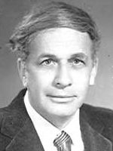

Методика ТРИЗ
Методика ТРИЗ была придумана и разработана приблизительно
50 лет назад
Генрихом Сауловичем Альтшуллером
Изначально она создавалась для помощи в нахождении решений для технических задач и способствовало развитию мышления, гибкости, системности, логическому построению и оригинальности

Slide 3

Цель ТРИЗ: целенаправленное
формирование творческих
способностей, развитие нестандартного
видения мира, нового мышления.
Главная задача: научить ребенка думать нестандарт-но и находить собственные решения.
Задачи:
1. Развитие у ребёнка естественной потребности познания
окружающего мира, заложенной природой.
2. Формирование системного диалектического мышления
основанного на законах развития.
3. Формирование навыков самостоятельного поиска и
получения нужной информации.
4. Формирование навыков работы с информацией, которую
ребёнок получает из окружающей действительности
стихийно или в результате целенаправленного обучения.
5. Воспитание определённых качеств личности.

Slide 4


В основе ТРИЗ-технологий лежат принципы:
Разрешение проблемы противоречий.
Системный подход – умение видеть окружающий мир во взаимосвязях.
Умение найти необходимый в данной ситуации внутренний и внешний резерв.

Slide 5
АЛГОРИТМ РАЗВИТИЯ ТВОРЧЕСКОГО ПОЗНАНИЯ
КЛЮЧЕВЫЕ СЛОВА
ОПОРЫ
СИТУАЦИЯ
ЗАДАЧА
МОДЕЛЬ ЗАДАЧИ (противоречие, идеальный
конечный результат)
МОДЕЛЬ РЕШЕНИЯ (разрешение противоречий)
КОНКРЕТНОЕ РЕШЕНИЕ (ресурсы)
АНАЛИЗ ЗАДАЧИ
(рефлексия)
если …, то (+) …, но(_) …
должно быть , чтоб (+)
должно быть , чтоб (-)
результат с наименьшими затратами
РЕСУРСЫ:
внешние;
внутренние
рассмотрение решения ситуации и поиск новых, нестандартных решений

Slide 6





ЭТАПЫ овладения алгоритмом
I этап
II этап
Знакомство с противоречиями
Решение проблемной ситуации

Slide 7

Игры
при знакомстве
С Противоречиями
Вперед-назад
Сумейте в плохом найти хорошее
Черное-белое
Найди и угадай
Перевертыши

Slide 8


Игра "Черное-белое”
Воспитатель поднимает карточку с изображением белого
домика, и дети называют положительные качества объекта,
затем поднимает карточку с изображением черного домика
и дети перечисляют отрицательные качества. (Пример: "Книга”.
Хорошо – из книг узнаешь много интересного . . . Плохо –
они быстро рвутся . . . и т.д.)
Можно разбирать в качестве объектов: "Гусеница”, "Волк”,
"Цветок”, "Стульчик”, "Таблетка”, "Конфетка”, "Мама”,
"Птичка”, "Укол”, "Драка”, "Наказание” и т.д.
Игра "Наоборот” или "перевертыши” (проводится с мячом).
Воспитатель бросает мяч ребенку и называет слово, а ребенок
отвечает словом, противоположным по значению и возвращает
ведущему мяч (хороший – плохой, строить - разрушать
выход – вход).

Slide 9
Игры
при решении
Проблемой ситуации
Поход в лес
Жители города Киселька
Красная Шапочка
Молочные проблемы кота Матроскина
Цирк
Рецепт

Slide 10
Игра «Цирк»
В город приехал цирк. Необходимо расклеить афиши, но в городе нет клея. Как расклеить афиши?
Противоречие: афиши нужно расклеить, чтобы узнать о приезде цирка. Радио и телевизор не работают.
Игра «Рецепт»
Знайка попросил Пончика передать рецепт пирожков. Когда он
рассказывал рецепт, оказалось, что Пончик не умеет писать.
Как быть?
Противоречие: без рецепта не получится печенье, и коротышки
не смогут его сделать, потому что не умеют писать

Slide 11
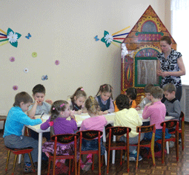
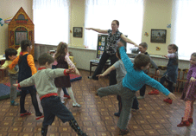
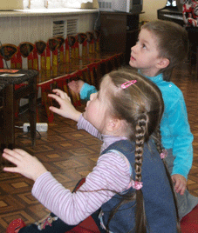
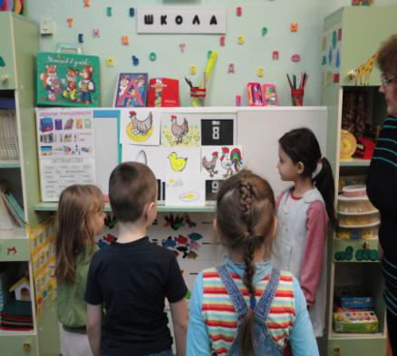
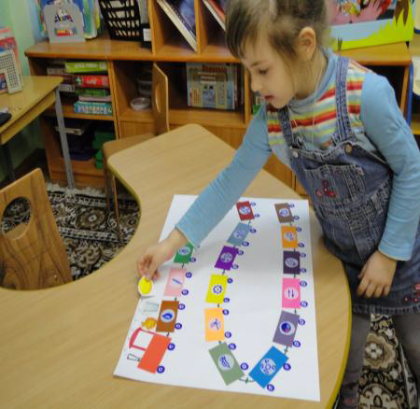

Slide 12


ПРИЕМЫ РАЗРЕШЕНИЯ
ПРОТИВОРЕЧИЙ
на микро-
уровне
в смене
состояния
во времени
в прос-транстве
по сравне-
нию
объедине-
ние с други-
ми систе-мами
объединение
с другими
системами
антисис-тема
в системе

Slide 13

Занятие
Формирование цели и установление ограничений
Постановка проблемы
Традиционное решение проблем
Нестандартные идеи
Анализ решения проблем
Выявление элементов для подобного решения проблем
Подбор решений из художественной литературы
Подбор оригинальных решений, которые можно реализовать
Индивидуальный проект решения проблем
Проверка идей на практике

Slide 14

СХЕМА РЕШЕНИЯ
ТВОРЧЕСКИХ ЗАДАЧ
ВВОДНАЯ ЧАСТЬ (игра)
ЧТЕНИЕ ПРОЗВЕДЕНИЯ (сказки, рассказа), до решения проблемной ситуации
ДОЧИТЫВАЕТСЯ ПРОИЗВЕДЕНИЕ
ДО КОНЦА
РЕФЛЕКСИЯ
ПРОДУКТИВНАЯ ДЕЯТЕЛЬНОСТЬ

Slide 15
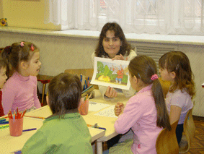
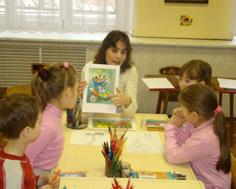
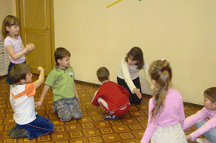

Slide 16


ДИАГНОСТИКА РАЗВИТИЯ
ТВОРЧЕСКОГО МЫШЛЕНИЯ У ДЕТЕЙ
КРИТЕРИИ | ПОКАЗАТЕЛИ
Умение рассуждать и делать выводы | Умение устанавливать причинно- следственные связи между событиями; способность доказывать и обосновывать свое мнение
Находчивость | Способность находить и использовать ресурсы по заданному и придуманному назначению
Внимательность и сообразительность | Способность выделять наиболее значимые моменты (детали) в проблеме или нестандартной ситуации, находить выход из неё
Творческая фантазия | Образность, связность, управляемость, беглость, гибкость, оригинальность мышления при фантазировании

Slide 17


C целью получения необходимых навыков использования приёмов и методов ТРИЗ хорошо использовать «тренажёры ума»
Тренажер 1
1. Составь рекламное объявление для газеты так, чтобы слова начинались на одну букву.
Пример: продается певчий пушистый попугай Паинька,
пятилетний, полузеленый. Предпочитает питаться печеньем, пить пепси-колу. Пожалуйста, приходите посмотреть.
2. Составь текст телеграммы, чтобы слова начинались на
одну букву «С».
3. Составь цепочку слов (ассоциация) Исходное слово.
Книга - лист - дерево - липа - чай

Slide 18
Тренажер 2
Задания на проверку инерции мышления.
Требуется быстро отвечать на вопросы заданий. Подумать при этом можно, но не долго.
1. На болоте сидит по-французски говорит. Кто это?
2. Сколько пальцев на 2-х руках, а на 4-х?
3. К реке подошли два человека. Как им переправиться на противоположный берег. Если имеется одна одноместная лодка. На улице довольно холодно, но еще не совсем зима — речка не замерзла.

Slide 19
Тренажер 3
Системность и системный разбор.
1. Найди лишнее слово в каждой строчке
Стул, стол, змея, тренога, лошадь.
Фляга, пустыня, море, аквариум, бутылка.
2. Предлагаю систему, подбери слова, входящие в эту систему:
Лес - охотник, волк, деревья, кусты, тропа.
Река - берег, рыба, рыбак, вода, тина.
Город - автомобили, здания, улицы, велосипед т.д.
3. Составь цепочку подсистем для системы "настольная лампа”
Это может быть такая цепь: настольная лампа - свет - лампа –
стекло и т.д.

Slide 20

На занятиях по ТРИЗ всегда должно быть:
интересно, таинственно, доброжелательно,
нравственно, понятно, лично полезно сейчас и потом,
весело, эмоционально,
должны разбираться жизненные ситуации,
в быстром темпе, разнообразно, без повторов,
с большим количеством сопоставлений
и противопоставлений, с большим уважением к личности ребенка и к его самостоятельности.
Не должно быть: страшилок, глупости,
пошлости, грубости.
Принцип комфортности обучения.
Атмосфера понимания и радости общения.
“Мы все здесь умные!”

Slide 21


Slide 22




